Slide 1


Gerenciamento de Estado
Prof. Kleber J. F. Souza
(klebersouza@pucminas.br)

Slide 3
Declarative UI

Slide 4
Declarative UI
Isso significa que o Flutter constrói sua interface de usuário para refletir o estado atual do seu aplicativo
Sempre que o estado da aplicação muda, os widgets são reconstruídos para atender aquele novo estado

Slide 5
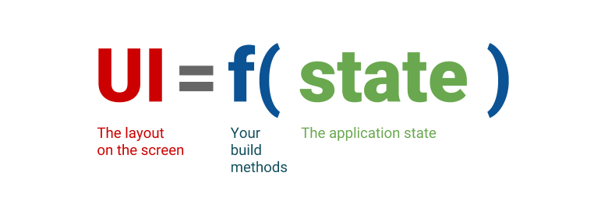
Declarative UI
No Flutter, não há problema em reconstruir partes de sua Interface do zero em vez de modificá-la. Flutter é rápido o suficiente para fazer isso, mesmo em todos os quadros, se necessário.
https://flutter.dev/docs/development/data-and-backend/state-mgmt/declarative

Slide 6
setState()

Slide 7
setState()
O método setState(), que é exclusivo ao widgets do tipo Stateful, é o mais simples, básico e fácil de entender, quando se deseja adicionar interatividade em um aplicativo.
int _counter = 0; void _incrementCounter() { setState(() { _counter++; }); }

Slide 8
setState()
Ao chamar o método setState(), nosso widget será reconstruído já com o novo valor da variável contador tendo sido incrementado.
O grande problema com ele é que à medida que o aplicativo for crescendo e ganhando complexidade, pode ser necessário alterações em vários widgets diferentes, e controlar as chamadas do setState() em todas elas acaba ficando inviável.

Slide 9
setState()
O setState() é ideal para o estado local de um widget, como marcar/desmarcar um checkbox/switch.
Para o estado global da aplicação (ex: usuário logado, carrinho de compras) há outras opções mais robustas e que permitem atualizar vários widgets quando o estado sofrer alterações.

Slide 10
Gerenciamento de Estado
setState
InheritedWidget & InheritedModel
Provider
Redux
MobX
https://flutter.dev/docs/development/data-and-backend/state-mgmt/options

Slide 11
MobX

Slide 12
MobX
MobX é uma biblioteca de gerenciamento de estado que simplifica a conexão dos dados reativos de seu aplicativo.
MobX simplifica o gerenciamento de estado criando um Observable ao redor de um Widget que queremos manter sempre atualizado.

Slide 13
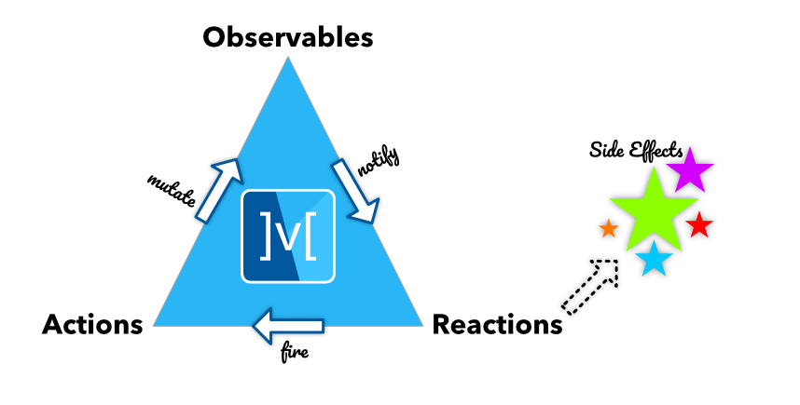
MobX
Fonte: https://pub.dev/packages/mobx

Slide 14
MobX
Para usar este recurso você deve adicionar as dependências “mobx¹” e “flutter_mobx²” no arquivo “pubspec.yaml”
dependencies: flutter: sdk: flutter mobx: ^1.2.1+3 flutter_mobx: ^1.1.0+2
¹https://pub.dev/packages/mobx
²https://pub.dev/packages/flutter_mobx

Slide 15
MobX
Você também deve adicionar as dependências de desenvolvimento “build_runner¹” e “mobx_codegen²” no arquivo “pubspec.yaml”
dev_dependencies: flutter_test: sdk: flutter build_runner: ^1.10.3 mobx_codegen: ^1.1.1+1
¹https://pub.dev/packages/build_runner
²https://pub.dev/packages/mobx_codegen

Slide 16
Observables
Observables representam o estado reativo de seu aplicativo.
Quando os Observables mudam, todas as reações são executadas novamente. O que é interessante é que essas reações podem ser qualquer coisa, desde um simples log do console, uma chamada de rede para renderizar novamente a IU.

Slide 17
Observables
import 'package:mobx/mobx.dart'; part 'counter.g.dart'; class Counter = CounterBase with _$Counter; abstract class CounterBase with Store { @observable int value = 0; @action void increment() { value++; } }

Slide 18
Observables
@override Widget build(BuildContext context) => Scaffold( appBar: AppBar( title: const Text('Counter'), ), body: Center( child: Column( mainAxisAlignment: MainAxisAlignment.center, children: <Widget>[ const Text( 'You have pushed the button this many times:', ), Observer( builder: (_) => Text( '${_counter.value}', style: const TextStyle(fontSize: 20), )), ], ), ), ... ); }

Slide 19
Referências Bibliográficas
Flutter:
https://flutter.dev/
State management:
https://flutter.dev/docs/development/data-and-backend/state-mgmt/intro
Start thinking declaratively:
https://flutter.dev/docs/development/data-and-backend/state-mgmt/declarative
Github MobX:
https://github.com/mobxjs/mobx.dart
MobX.dart:
https://mobx.netlify.app/getting-started/

